Slide 1

教育服务与监管体系信息化建设
全国学生资助管理信息系统
2019高校阶段资助应用提高班培训

Slide 2
使用资助系统请注意
浏览器请使用火狐浏览器
导入功能需要使用办公软件2003及以上excel版本，请提前安装

Slide 3
问题反馈
系统问题学校需先反馈省级资助中心操作指导类的问题由省业务部门处理；系统运行、环境问题由省信息化部门处理；
如业务部门省内无法处理，请按照呼叫中心问题模板统一反馈呼叫中心受理；如信息中心无法处理的技术问题可向教育部信息中心发协助单，由部信息中心进行协调；
资助系统问题处理邮箱：66119801xszz@moe.edu.cn
资助问题呼叫中心电话：010-66090906

Slide 4

总体建设概况
全国学生资助信息管理系统于 2013 年7月正式启动建设，以学籍库作为根基，搭建包含从学前到高校7个学习阶段的学生、困难、资助一体化的管理系统。
资助系统分为3个阶段进行建设。分别为中职阶段；学前、义务教育、普通高中阶段；本专科、研究生阶段。并分别在2014年8月，2016年8月和2017年9月正式上线运行。
系统整体架构采用两级部署、五级应用的结构，在中央及全国32个省级单位进行物理落地。同时，系统每一级都配有4个不同角色和等级的帐号，确保各级人员完成日常工作中的所有需要。
系统提供了4000+个功能点供各级主管部门、各教育阶段学校使用。另外系统与学籍、基础库、门户、应用支撑服务平台、灾备、数据交换等系统完成了对接和联调工作 。

Slide 5
本期建设概况
本期项目主要工作是完成扶贫办、民政部、残联、人社部的系统对接、以及系统部分功能的完善。
本期功能分别在2019年2月、4月、6月、8月和10月正式上线运行，本月将正式上线v2.9.7版本，目前已经完成扶贫办、民政部、残联三部委的系统对接，以及各学段的功能完善工作。

Slide 6
本期建设概况
2.9.6升级说明
1. 新增国务院扶贫办、民政部、中国残联三部委数据对接相关功能
①各学段新增相关功能模块：城乡低保学生-自采集模块，特困救助供养学生-自采集模块，孤儿学生-自采集模块，残疾学生-自采集模块;
②实现与中央扶贫办系统（建档立卡）每周数据的获取并与在籍学生比对后，按照学籍和户籍下发至各省资助系统；
③实现与中央民政系统（城乡低保/孤儿/特困救助供养）每月数据的获取并与在籍学生比对后，按照学籍和户籍下发至各省资助系统；
④实现与中央残联系统（残疾人）每月数据的获取并与在籍学生比对后，按照学籍和户籍下发至各省资助系统；

Slide 7
本期建设概况
2.9.6升级说明
2. 本专科研究生学段学生管理功能新增调整
①在校生毕业管理模块功能调整：通过模板导入方式对在校生批量毕业处理；
②调整本专科学段学生年级字段录入格式：由之前的1年级，2年级，3年级格式修改2015，2016；
③关闭本专科、研究生毕业学生导入功能模块；
3. 调整建档立卡相关内容：
①将“已脱贫”修改为“已脱贫(继续享受政策)”;
②建档立卡学生未资助原因选项增加“不符合资助政策”;
③建档立卡学生未资助原因填报、查看模块，新增支持“未填报”的数据查询功能；
④本专科、研究生建档立卡中央下发模块，页面列表展示、导出模板增加“院系”字段，并调整学籍号显示为学号。

Slide 8
本期建设概况
2.9.6升级说明
4. 央属高校基层就业业务调整：
①新增基层就业资金发放管理业务：[资金发放管理]、[发放管理查看]、[发放管理查看];
②调整基层就业资格审核功能：“学年”限制条件改为“自然年”，名单录入中添加“助学贷款信息”、“缴纳学费信息”相关项，“就业单位地址”、“二次就业单位地址”改为分开展示“省”、“市”、“县”、“乡”形式，添加为展示项，添加名单导出功能。学校审核人员和上级操作人员添加“就业单位地址是否东部九省”、“就业单位地址是否市辖区”、“就业单位地址是否国家新区”、“就业单位地址是否县政府驻地”、“就业单位地址”、“行业类型”、“是否复核”查询项。上级操作人员添加名单审核功能和导出功能;
③调整基层就业在职在岗确认功能：“学年”限制条件改为“自然年”，由原来的单条录入调整为支持批量录入。上级操作人员添加名单审核功能。

Slide 9
本期建设概况
2.9.7升级说明
1. 新增国务院扶贫办、民政部、中国残联三部委数据对接相关功能
①各学段新增相关功能模块：城乡低保学生-自采集模块，特困救助供养学生-自采集模块，孤儿学生-自采集模块，残疾学生-自采集模块;
②实现与中央扶贫办系统（建档立卡）每周数据的获取并与在籍学生比对后，按照学籍和户籍下发至各省资助系统；
③实现与中央民政系统（城乡低保/孤儿/特困救助供养）每月数据的获取并与在籍学生比对后，按照学籍和户籍下发至各省资助系统；
④实现与中央残联系统（残疾人）每月数据的获取并与在籍学生比对后，按照学籍和户籍下发至各省资助系统；

Slide 10
本期建设概况
2.9.7升级说明
2. 本专科研究生学段学生管理功能新增调
①在校生毕业管理模块功能调整：通过模板导入方式对在校生批量毕业处理；
②调整本专科学段学生年级字段录入格式：由之前的1年级，2年级，3年级格式修改2015，2016；
③关闭本专科、研究生毕业学生导入功能模块；
3. 调整建档立卡相关内容：
①将“已脱贫”修改为“已脱贫(继续享受政策)”;
②建档立卡学生未资助原因选项增加“不符合资助政策”;
③建档立卡学生未资助原因填报、查看模块，新增支持“未填报”的数据查询功能；
④本专科、研究生建档立卡中央下发模块，页面列表展示、导出模板增加“院系”字段，并调整学籍号显示为学号。

Slide 11
一、系统建设内容
业务范围
用户范围
功能范围
集成范围
部署范围

Slide 12
业务范围
用户范围
功能范围
集成范围
高校
国家资助
地方资助
学校资助
社会资助
国家奖学金
励志奖学金（本）
学业奖学金（研）
国家助学金
应征入伍
直招士官
……
政府奖助学金
……
学校减免学费
学校助学金
学校特殊困难补助
……
社会捐助
……

Slide 13
业务范围
用户范围
功能范围
集成范围
系统管理人员
省级、地市、区县级：
用户管理（修改、重置用户密码）；
学校隶属关系管理（调整学校资助名单隶属关系）；
省级特有模块：
日志管理（登录历史、操作轨迹）；
库表管理（用于同步困难采集指标，异常情况下需手动同步）；
办公管理人员
学校系统管理人员
业务主管领导
学校办公管理人员
（横向用户）资助中心领导
学校业务审核人员
主管部门操作人员、学校操作及审核人员用户为核心业务流程用户账号
业务操作人员
学校业务操作人员
上级主管部门账号类型
学校账号类型

Slide 14
业务范围
用户范围
功能范围
集成范围

Slide 15
业务范围
用户范围
功能范围
集成范围

Slide 16
业务范围
用户范围
功能范围
集成范围
学校信息集成
学生数据集成
机构编码系统
学前学籍
中小学学籍
中职学籍
“小金教”相关集成
外部系统集成
报表工具
统一用户与认证
门户
GIS系统
交换平台
扶贫办系统对接
民政系统对接
残联系统对接
技工院校系统对接（人社部）

Slide 17

外部系统集成对接
全国学生资助中心与民政部、扶贫办、残联等多家部委进行联合，采用系统对接的方式，对系统数据进行比对，从而进一步达到资助更加精准的目标。
目前，已经开展了与扶贫办建档立卡数据、低保数据、特困救助数据、孤儿数据、残疾人数据五类特困类型的系统对接和线上比对。

Slide 18
业务范围
功能范围
集成范围
部署范围
二级数据中心，五级应用系统
系统部署到中央和32个省级单位
农垦、计划单列市等访问所在省的服务器

Slide 19
业务范围
功能范围
集成范围
部署范围

Slide 20
二、核心业务流程
在校生、毕业生管理
家庭经济困难学生管理
国家类奖、助学金
地方、社会、学校类资助

Slide 21
在校生、毕业生处理流程
由于高校阶段比较特殊，没有学籍系统与资助系统对接，所以资助系统中的在校生和毕业生信息均由资助系统来采集。
相关模块为【在校学生信息查看】和【在校生毕业管理】、 【毕业学生信息查看】 。
在高校阶段的资助系统中，身份证号为学生的唯一标识，在校生，毕业生，困难生和国家奖助名单中学生均不能重复。
学年开始，需要录入本校新年级在校生。注意学生年级修改格式为2015/2016/2017。
学年末，将本校全部毕业生通过在校生毕业管理模块进行毕业操作。

Slide 22
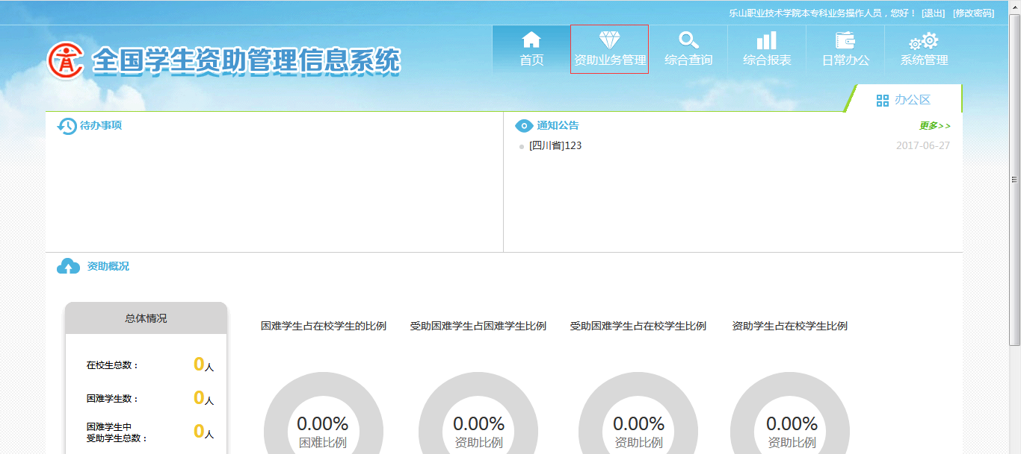
在校生、毕业生选项

Slide 23
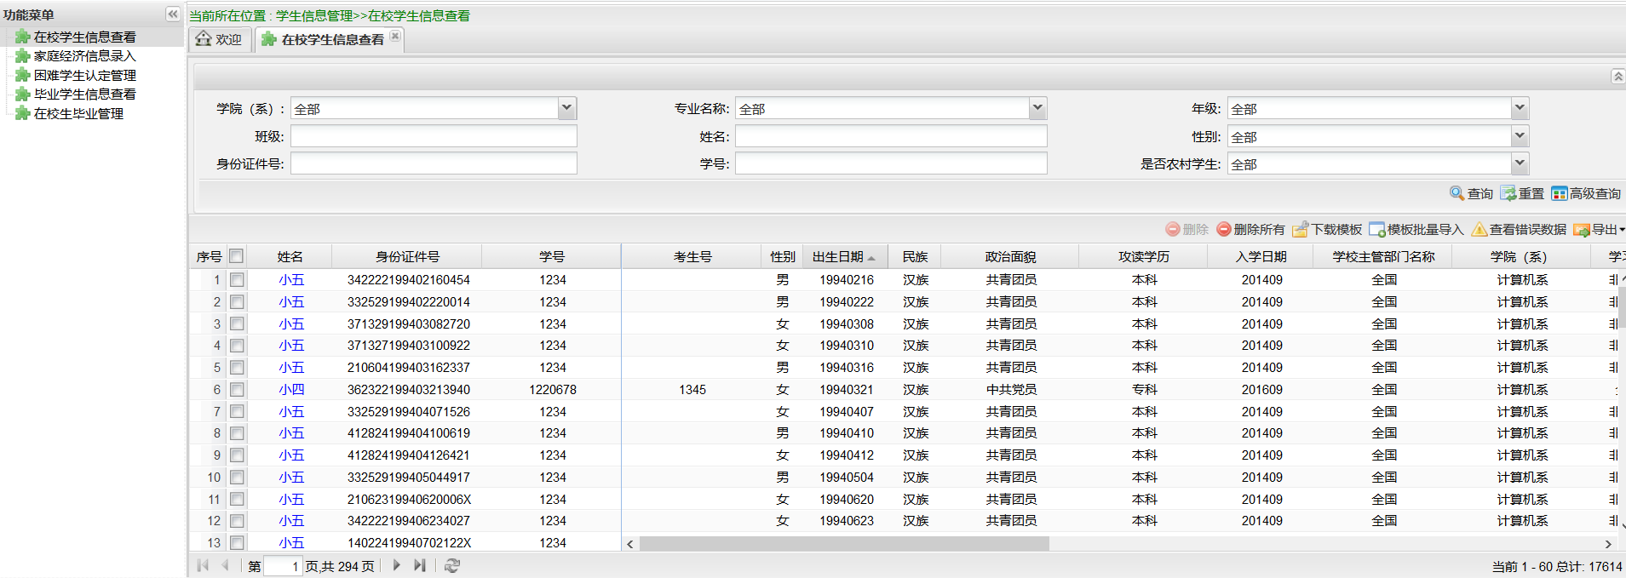
在校学生信息查看

Slide 24
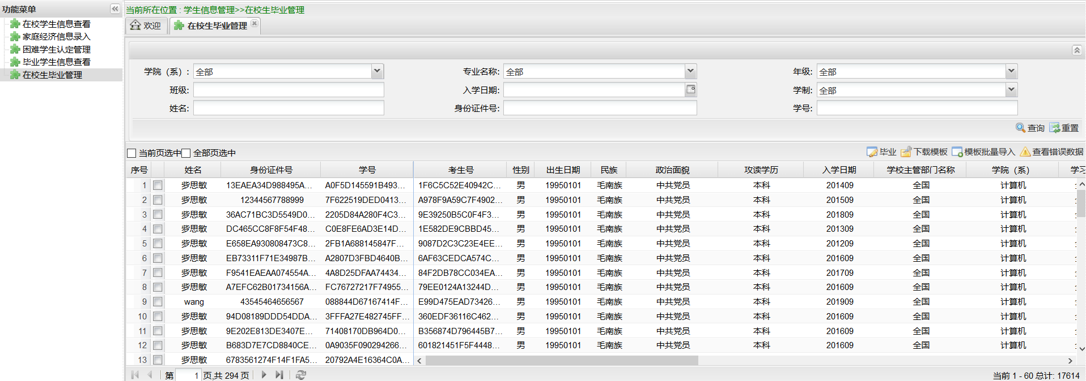
在校生毕业管理

Slide 25
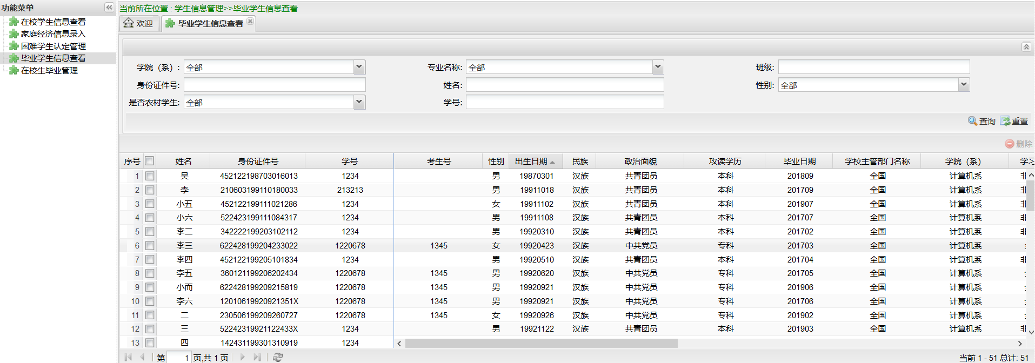
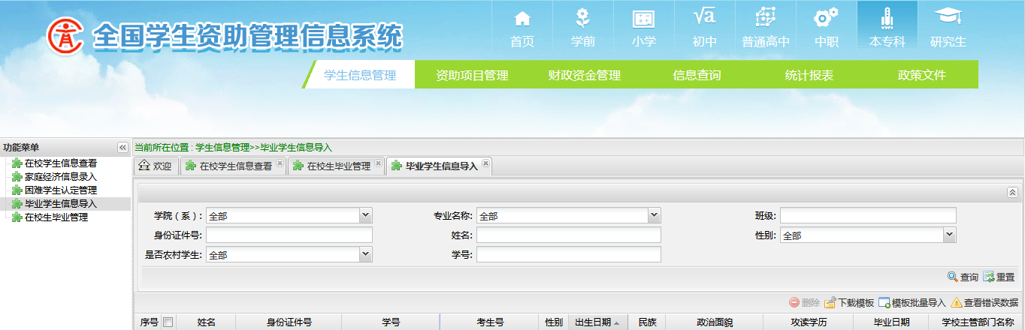
毕业学生信息查看

Slide 26
家庭经济困难学生管理
家庭经济困难学生管理主要在在校生基本信息的基础上，采集学生的家庭经济信息：如是否残疾、是否五保户、是否低收入家庭等。
针对学生家庭经济信息进行困难等级认定。

Slide 27
家庭经济困难学生管理

Slide 28
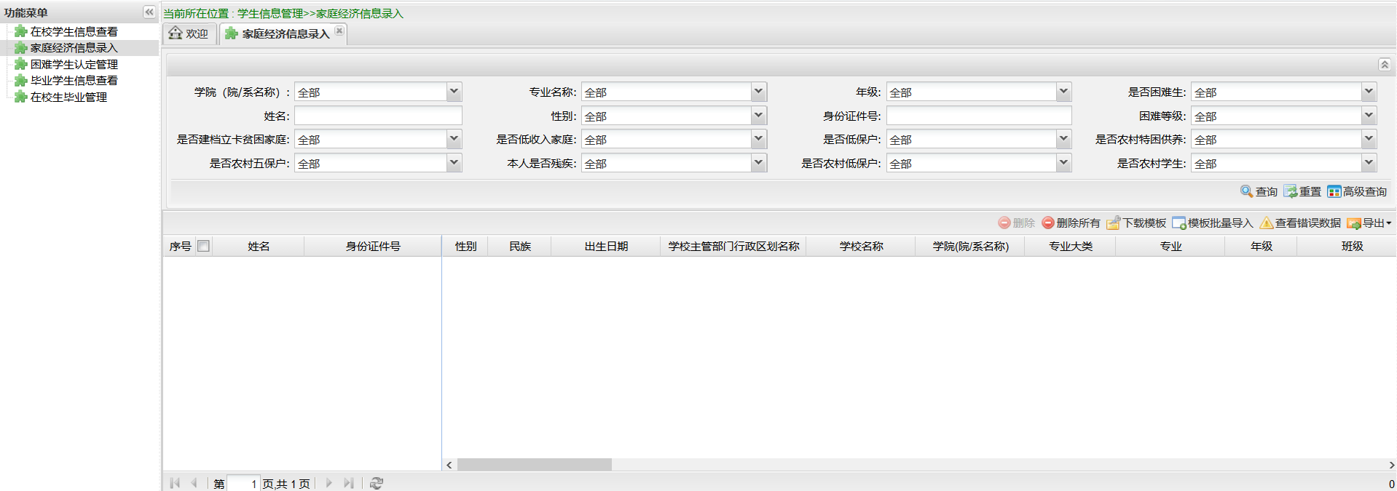
家庭经济信息录入

Slide 29
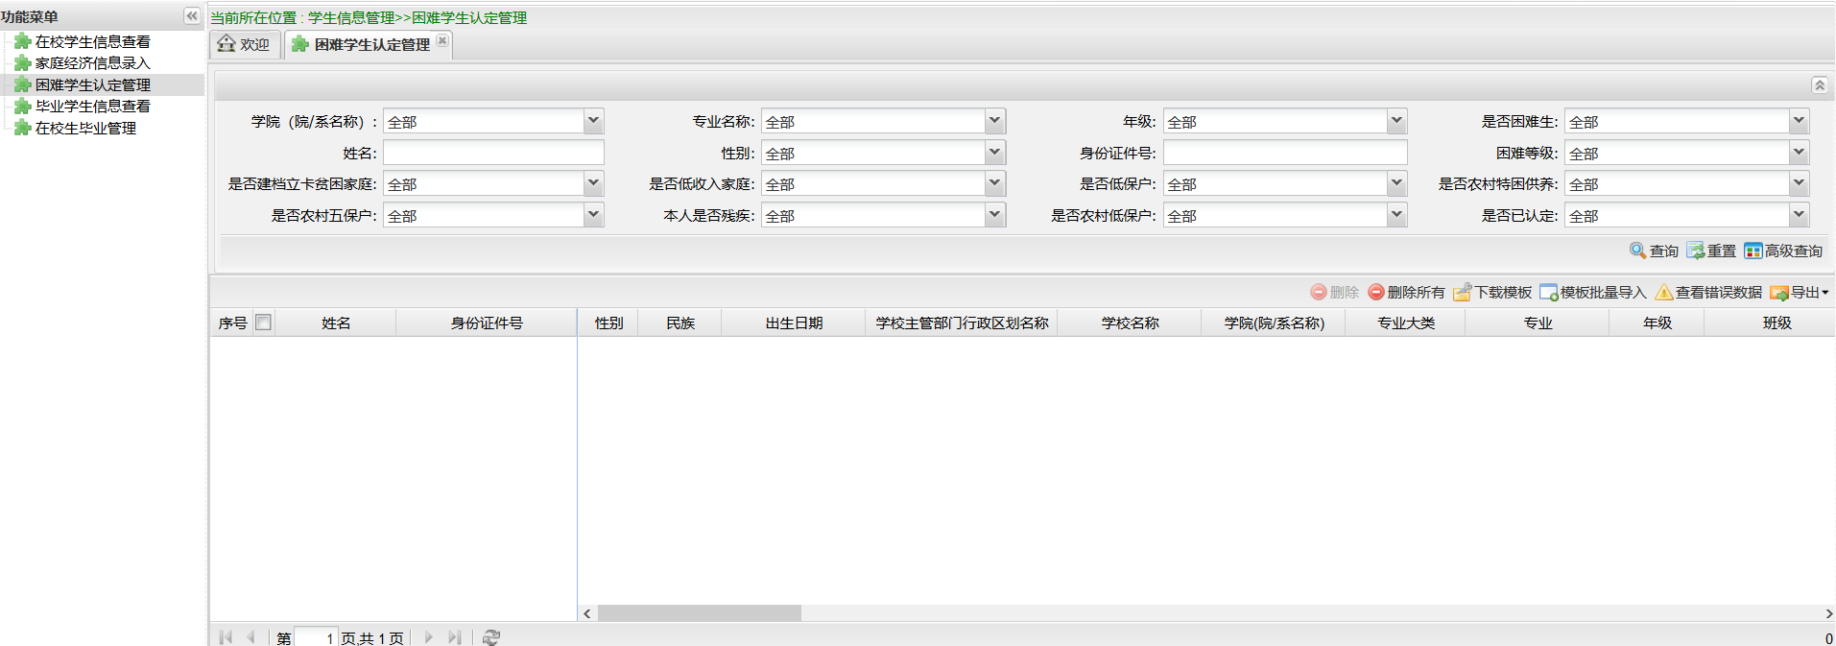
困难学生认定管理

Slide 30
二、核心业务流程
在校生、毕业生管理
家庭经济困难学生管理
国家类奖、助学金
地方、社会、学校类资助

Slide 31
国家类奖、助学金
国家奖学金
本专科国家励志奖学金
研究生学业奖学金
国家助学金
应征入伍-学费补偿贷款代偿
应征入伍-退役复学学费减免
应征入伍-退兵管理

Slide 32
国家类奖、助学金
直招士官-学费补偿贷款代偿
直招士官-退兵管理
退役士兵-学费资助

Slide 33
国家奖学金
录入上一学年二年级以上的在校生。
学生成绩排名必须在前30%之内。
与本专科国家励志奖学金同一学年，学生只能享受一个，不可重复享受。
每学年维护一次名单。
国家奖学金需要三级审核，央属高校只需要两级审核。

Slide 34
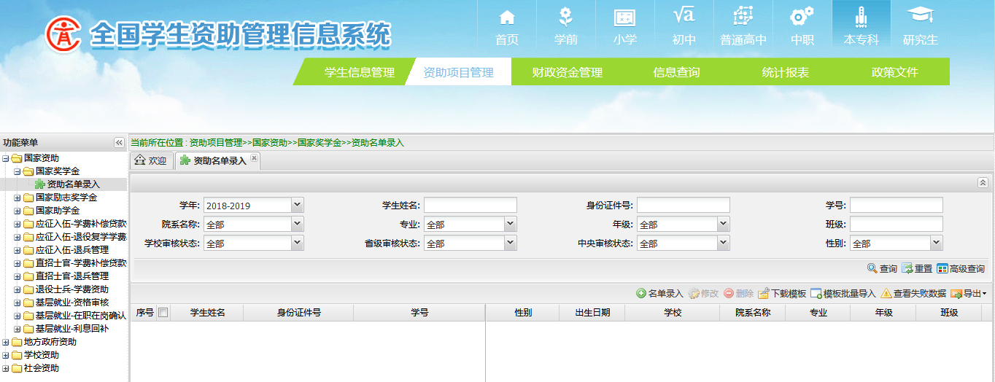
国家奖学金

Slide 35
国家奖学金

Slide 36
国家奖学金
本专科、研究生国家奖学金资助名单的具体流程为：
第一步：学校操作人员进入【学生信息管理->在校学生信息查看】模块，进行在校生基本信息导入；
第二步：学校操作人员登录系统，进入【资助项目管理->国家资助->国家奖学金->资助名单录入】模块，对资助名单进行录入；
第三步：学校审核人员登录系统，进入【资助项目管理->国家资助->国家奖学金->资助名单审核】模块，对资助名单进行审核；
第四步：主管部门操作人员登录系统，进入【资助项目管理->国家资助->国家奖学金->资助名单审核】模块，对学校审核通过的资助名单进行审核；
第五步：中央操作人员登录系统，进入【资助项目管理->国家资助->国家奖学金->资助名单审核】模块，对部属学校以及各主管部门审核通过的名单进行审核；
第六步：学校审核人员、上级主管部门操作人员、中央操作人员登录系统后，进入【资助项目管理->国家资助->国家奖学金->资金发放查看】模块查看学生资助资金的发放情况。

Slide 37
本专科励志奖学金
本专科国家励志奖学金必须满足是奖励资助品学兼优、家庭经济困难的二年级以上（含二年级）本专科在校生。
国家励志奖学金二级审核。
每学年录入一次名单，录入的是前一学年的名单。

Slide 38
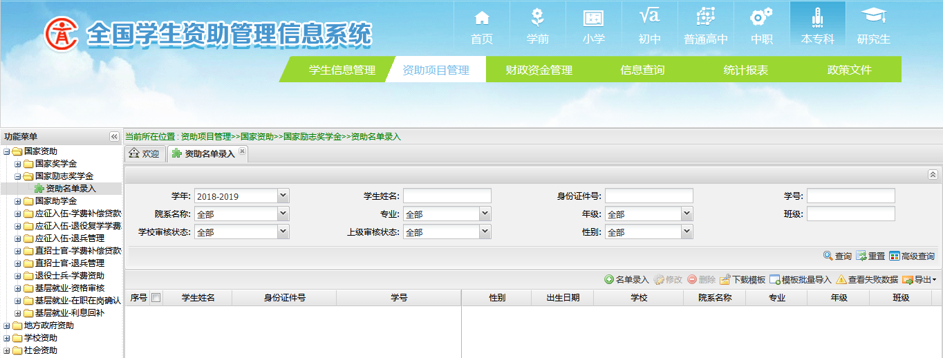
本专科励志奖学金

Slide 39
本专科励志奖学金

Slide 40
本专科励志奖学金
本专科国家励志奖学金资助名单的具体流程为：
第一步：学校操作人员进入【学生信息管理->在校学生信息查看】模块，进行在校生基本信息导入；
第二步：学校操作人员登录系统，进入【资助项目管理->国家资助->国家励志奖学金->资助名单录入】模块，对资助名单进行录入；
第三步：学校审核人员登录系统，进入【资助项目管理->国家资助->国家励志奖学金->资助名单审核】模块，对资助名单进行审核；
第四步：上级主管部门操作人员登录系统，进入【资助项目管理->国家资助->国家励志奖学金->资助名单审核】模块，对学校审核通过的资助名单进行审核；
第五步：学校审核人员和上级主管部门操作人员登录系统后，进入【资助项目管理->国家资助->国家励志奖学金->资金发放查看】模块查看学生资助资金的发放情况。

Slide 41
研究生学业奖学金
1.研究生学业奖学金的覆盖面、等级、奖励标准和评定办法由各高校确定，标准不超过同阶段研究生国家奖学金标准的60%
2.资助范围需在校生
3.学业奖学金需要二级审核
4.每学期录入一次名单

Slide 42
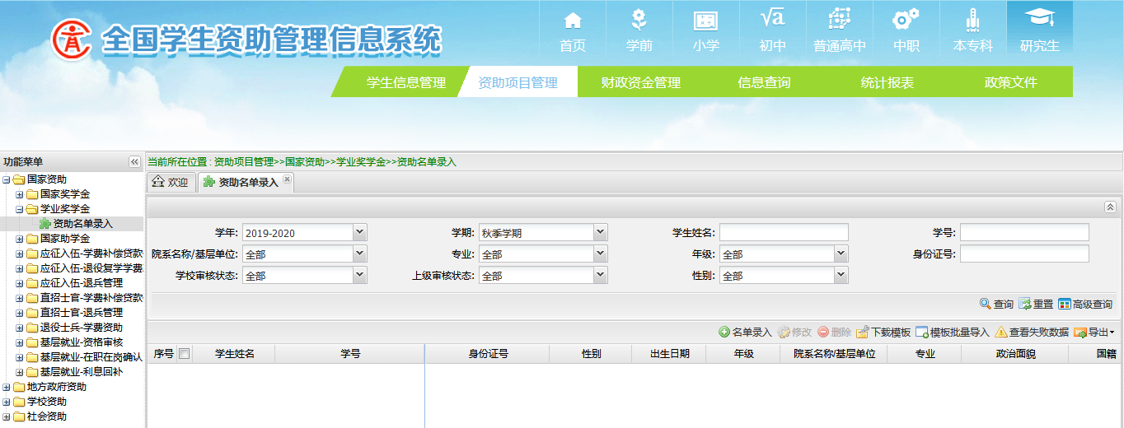
研究生学业奖学金

Slide 43
研究生学业奖学金

Slide 44
研究生学业奖学金
研究生国家学业奖学金资助名单的具体流程为：
第一步：学校操作人员登录系统，进入【学生信息管理->在校学生信息查看】模块，进行在校生基本信息导入；
第二步：学校操作人员进入【资助项目管理->国家资助->学业奖学金->资助名单录入】模块，对资助名单进行录入；
第三步：学校审核人员登录系统，进入【资助项目管理->国家资助->学业奖学金->资助名单审核】模块，对资助名单进行审核；
第四步：上级主管部门操作人员登录系统，进入【资助项目管理->国家资助->学业奖学金->资助名单审核】模块，对学校审核通过的资助名单进行审核；
第五步：学校审核人员、上级主管部门操作人员登录系统后，进入【资助项目管理->国家资助->学业奖学金->资金发放查看】模块查看学生资助资金的发放情况。

Slide 45
国家助学金
国家助学金必须满足是正常在校生，并在困难生认定中为一般困难、困难或特别困难的一种才可享受。
需两级审核。（学校、省级各自审核）
录入的是当学期的学生数据。
每学期录入一次助学金名单。

Slide 46
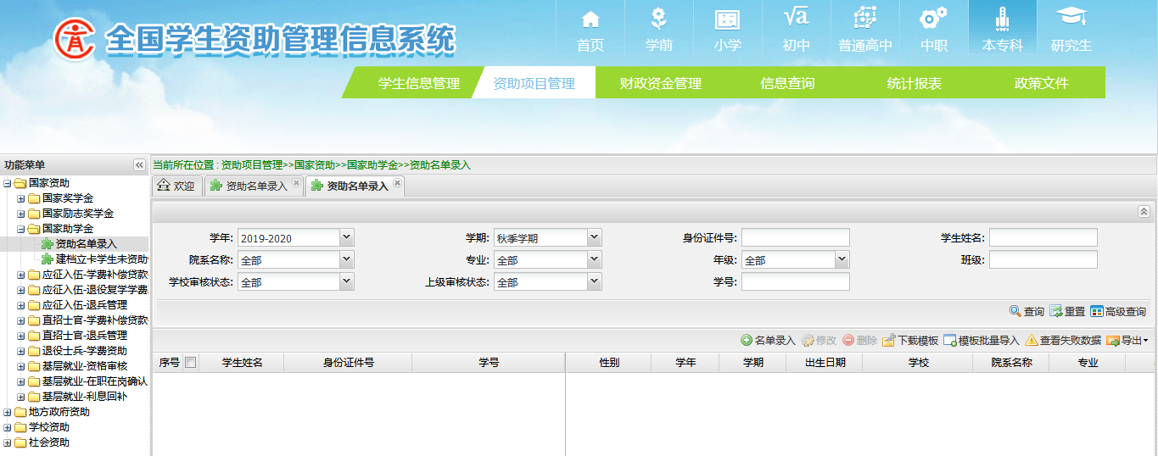
国家助学金

Slide 47
国家助学金

Slide 48
国家助学金
本专科、研究生国家助学金资助名单的具体流程为：
第一步：学校操作人员进行在校生基本信息导入；
第二步：学校操作人员进行家庭经济信息录入；
第三步：学校操作人员进行困难学生认定；（只有录入了家庭经济信息的学生才能进行困难生认定）
第四步：学校操作人员登录系统，对资助名单进行录入；
第五步：学校审核人员登录系统，对资助名单进行审核；
第六步：上级主管部门操作人员登录系统，对学校审核通过的资助名单进行审核；

Slide 49
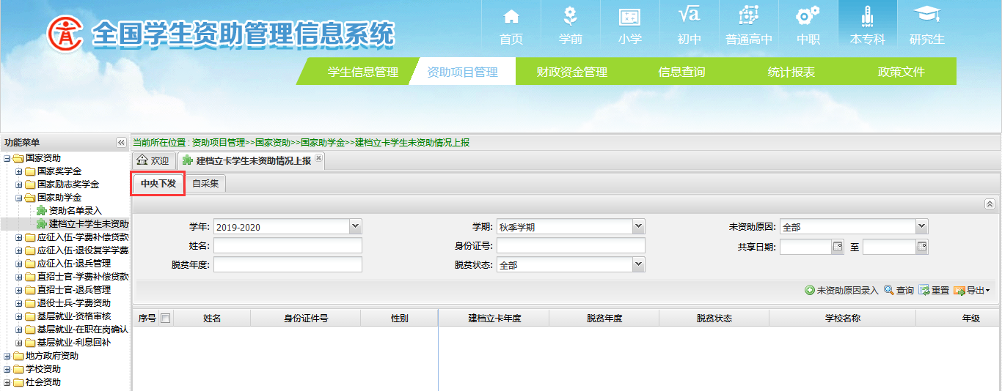
国家助学金
新增功能-建档立卡学生未资助情况上报
中央下发

Slide 50
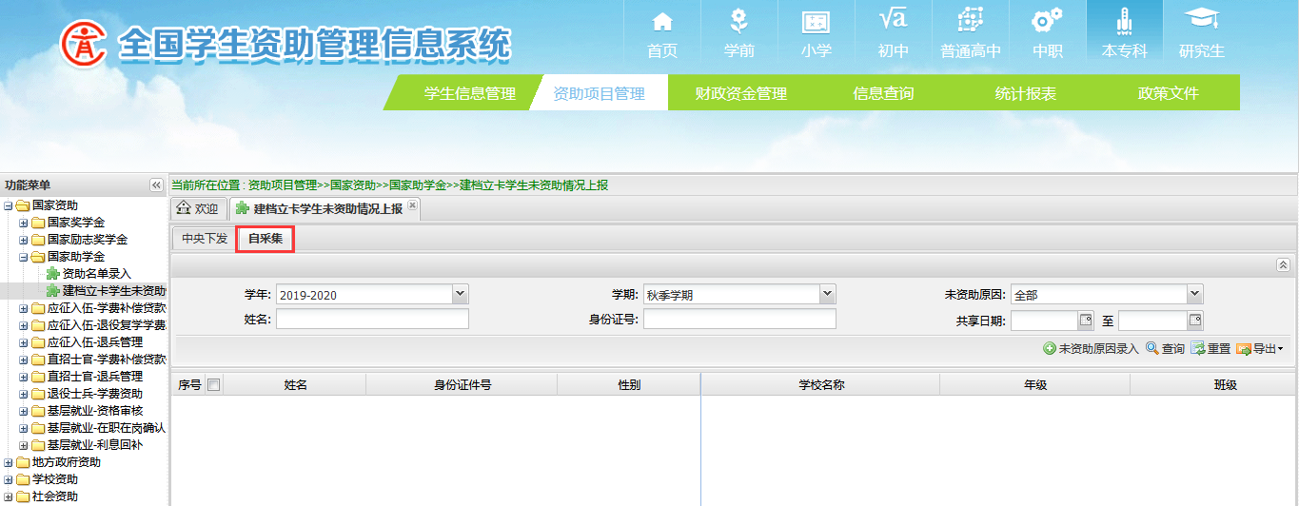
国家助学金
新增功能-建档立卡学生未资助情况上报
自采集

Slide 51
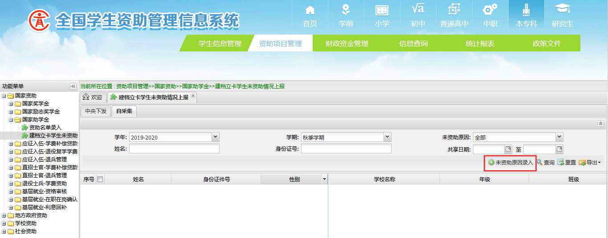
国家助学金
新增功能-建档立卡学生未资助情况上报
未资助原因录入

Slide 52
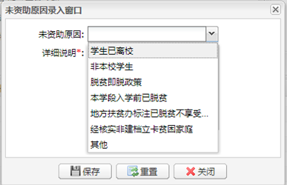
国家助学金
新增功能-建档立卡学生未资助情况上报
未资助原因录入->选择未资助原因，如下图：

Slide 53
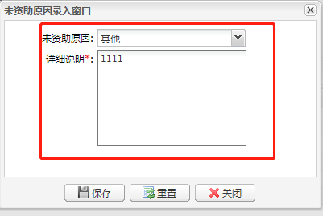
国家助学金
新增功能-建档立卡学生未资助情况上报
当【未资助原因】选项为【其他】时，则必须输入【详细说明】。

Slide 54
应征入伍-学费补偿贷款代偿
1. 可以录入在校生和毕业生
2. 已经录入退役士兵学费资助名单的学生不可以录入补偿代偿业务名单
3. 名单录入分学年，既：每个学生一学年只能录入一次补偿代偿名单
4. 补偿代偿业务需要三级审核，央属高校二级审核

Slide 55
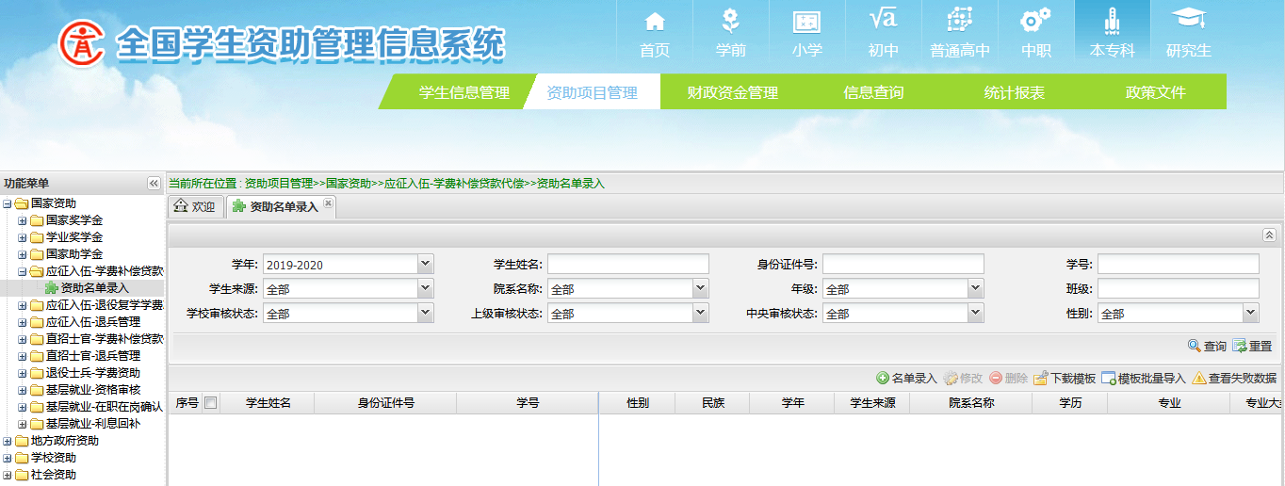
应征入伍-学费补偿贷款代偿

Slide 56
应征入伍-学费补偿贷款代偿

Slide 57
应征入伍-学费补偿贷款代偿
本专科、研究生应征入伍-学费补偿贷款代偿的具体流程为：
第一步：学校操作人员登录系统，进入【资助项目管理->国家资助->应征入伍-学费补偿贷款代偿->资助名单录入】模块，对资助名单进行录入；
注：资助名单是从“在校生库”和“毕业生库”名单中选择，默认选择在校生
注：已经录到退役士兵资助名单的学生不显示；
第二步：学校审核人员登录系统，进入【资助项目管理->国家资助->应征入伍-学费补偿贷款代偿->资助名单审核】模块，对学校录入的资助名单进行审核；
第三步：主管部门操作人员登录系统，进入【资助项目管理->国家资助->应征入伍-学费补偿贷款代偿->资助名单审核】模块，对学校通过审核的资助名单进行审核；
第四步：中央级操作人员登录系统，进入【资助项目管理->国家资助->应征入伍-学费补偿贷款代偿->资助名单审核】模块，对主管部门和部委直属学校通过审核的资助名单进行审核；
第五步：学校审核人员、主管部门操作人员和中央操作人员登录系统后，进入【资助项目管理->国家资助->应征入伍-学费补偿贷款代偿->资金发放查看】模块查看学生资助资金的发放情况。

Slide 58
应征入伍-退役复学学费减免
1. 资助范围是在校生和毕业生。
2. 享受过退役士兵学费资助的学生不能享受该业务。
3. 资助标准：申请学费减免总金额≤ 32000（本专科）、48000（研究生）；
4. 应征入伍-退役复学学费减免需要三级审核，央属高校二级审核

Slide 59
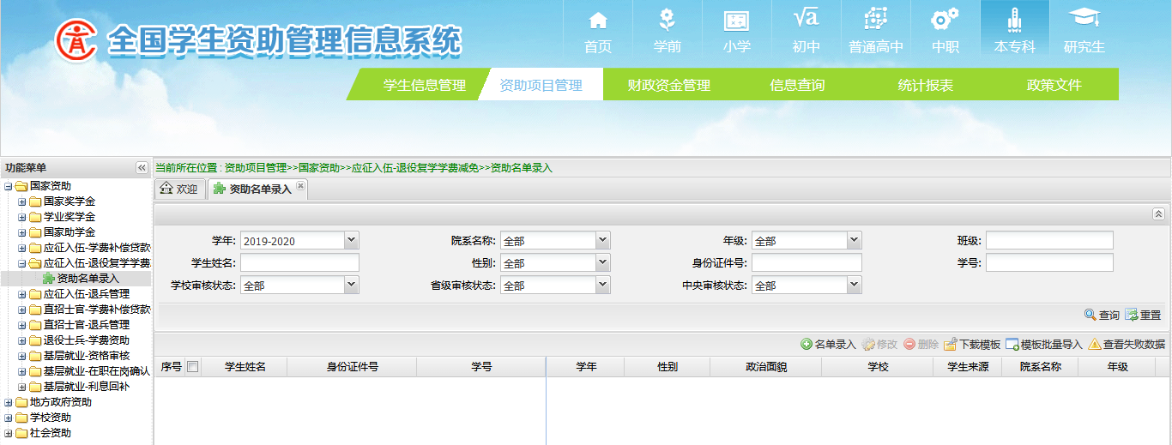
应征入伍-退役复学学费减免

Slide 60
应征入伍-退役复学学费减免

Slide 61
应征入伍-退役复学学费减免
本专科、研究生应征入伍-退役复学学费减免的具体流程为：
第一步：学校操作人员登录系统，进入【资助项目管理->国家资助->应征入伍-退役复学学费减免->资助名单录入】模块，对资助名单进行录入；
注：资助名单从在校生名单中选择，已经录入到退役士兵-学费资助名单的数据不显示。
第二步：学校审核人员登录系统，进入【资助项目管理->国家资助->应征入伍-退役复学学费减免->资助名单审核】模块，对学校录入的资助名单进行审核；
第三步：主管部门操作人员登录系统，进入【资助项目管理->国家资助->应征入伍-退役复学学费减免->资助名单审核】模块，对学校通过审核的资助名单进行审核；
第四步：中央级操作人员登录系统，进入【资助项目管理->国家资助->应征入伍-退役复学学费减免->资助名单审核】模块，对主管部门和部委直属学校通过审核的资助名单进行审核；
第五步：学校审核人员、主管部门操作人员、中央操作人员登录系统后，进入【资助项目管理->国家资助->应征入伍-退役复学学费减免->资金发放查看】模块查看学生资助资金的发放情况。

Slide 62
应征入伍-退兵管理
1. 已经录入应征入伍-学费补偿贷款代偿名单且中央审核通过的学生。
2. 应征入伍-退兵管理只需要学校一级审核。

Slide 63
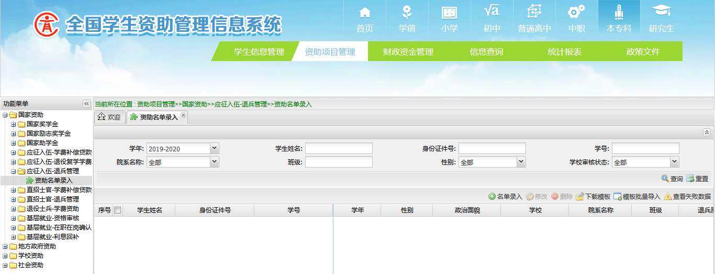
应征入伍-退兵管理

Slide 64
应征入伍-退兵管理

Slide 65
应征入伍-退兵管理
本专科、研究生应征入伍-退兵管理的具体流程为：
第一步：学校操作人员登录系统，进入【资助项目管理->国家资助->应征入伍-退兵管理 ->资助名单录入】模块，对资助名单进行录入；
注：资助名单是从当前学年已经录入应征入伍-学费补偿贷款代偿业务，并且中央已经审核通过的名单中选择。
第二步：学校审核人员登录系统，进入【资助项目管理->国家资助->应征入伍-退兵管理 ->资助名单审核】模块，对资助名单进行审核；
第三步：学校审核人员、上级主管部门操作人员登录系统，进入【资助项目管理->国家资助->应征入伍-退兵管理 ->资金发放查看】模块，对学校审核通过后发放的资助情况进行查看。
本模块用于维护应征入伍-退兵管理业务，业务为一级审核，只需要学校审核人员进行审核，审核选择“通过”后对已经发放的应征入伍-学费补偿贷款代偿的资金进行追回。

Slide 66
直招士官-学费补偿贷款代偿
1. 直招士官-学费补偿贷款代偿的资助名单是从学校毕业生库中选择资助名单，已经录入过此业务的名单和录入退役士兵资助名单的数据都不在显示。
2. 需三级审核。
3. 基本流程与应征入伍资助业务相同。

Slide 67
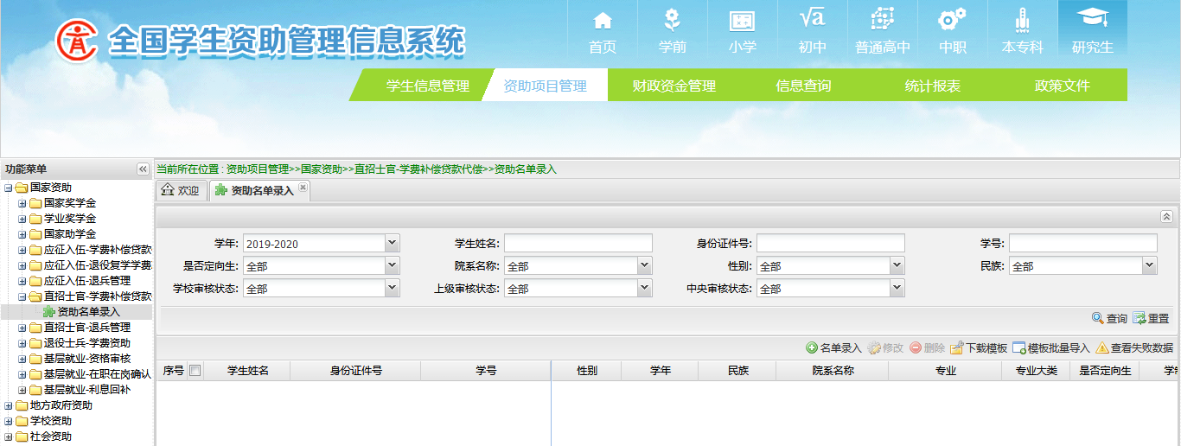
直招士官-学费补偿贷款代偿

Slide 68
直招士官-学费补偿贷款代偿

Slide 69
直招士官-学费补偿贷款代偿
本专科、研究生直招士官-学费补偿贷款代偿的具体流程为：
第一步：学校操作人员进入【学生信息管理->在校生毕业管理】模块，进行毕业学生基本信息导入或手动毕业操作；
第二步：学校操作人员登录系统，进入【资助项目管理->国家资助->直招士官-学费补偿贷款代偿 ->资助名单录入】模块，对资助名单进行录入；
注：资助名单来自毕业生库，已经录入此业务的名单不可显示，已经录入退役士兵资助（应征入伍-退役复学学费减免和退役士兵-学费资助）名单不可显示。
第三步：学校审核人员登录系统，进入【资助项目管理->国家资助->直招士官-学费补偿贷款代偿 ->资助名单审核】模块，对学校资助名单进行审核；
第四步：主管部门操作人员登录系统，进入【资助项目管理->国家资助->直招士官-学费补偿贷款代偿 ->资助名单审核】模块，对学校资助审核通过的名单进行审核；
第五步：中央级操作人员登录系统，进入【资助项目管理->国家资助->直招士官-学费补偿贷款代偿 ->资助名单审核】模块，对主管部门和部属高校通过审核的名单进行审核；
第六部：学校审核人员、主管部门审核人员、中央操作人员登录系统，进入【资助项目管理->国家资助->直招士官-学费补偿贷款代偿 ->资金发放查看】模块，对资助资金的发放情况进行查看。

Slide 70
直招士官-退兵管理
1.直招士官-退兵管理的资助名单是从直招士官-学费补偿贷款代偿已经中央审核通过的名单中选择的资助名单来进行录入。
2.直招士官-退兵管理只需要学校一级审核。

Slide 71

直招士官-退兵管理

Slide 72
直招士官-退兵管理

Slide 73
直招士官-退兵管理
本专科、研究生直招士官-退兵管理的具体流程为：
第一步：学校操作人员登录系统，进入【资助项目管理->国家资助->直招士官-退兵管理 ->资助名单录入】模块，对资助名单进行录入；
第二步：学校审核人员登录系统，进入【资助项目管理->国家资助->直招士官-退兵管理 ->资助名单审核】模块，对资助名单进行审核；
第三步：学校审核人员和上级主管部门操作人员登录系统，进入【资助项目管理->国家资助->直招士官-退兵管理 ->资金发放查看】模块查看审核通过的学生的资助发放情况。
本模块用于维护直招士官-退兵管理业务，业务为一级审核，只需要学校审核人员进行审核，审核选择“通过”后对已经发放的直招士官-学费补偿贷款代偿的资金进行追回。

Slide 74
退役士兵学费资助
1. 在校生和毕业生都可以享受。
2. 享受过应征入伍-学费补偿贷款代偿的学生不能享受该业务。
3. 享受过应征入伍-退役复学学费减免的学生不能享受该业务。
4. 退役士兵-学费资助需要三级审核。央属高校二级审核。

Slide 75

退役士兵学费资助

Slide 76
退役士兵学费资助

Slide 77
退役士兵学费资助
本专科、研究生退役士兵-学费资助的具体流程为：
第一步：学校操作人员登录系统，进入【资助项目管理->国家资助->退役士兵-学费资助->资助名单录入】模块，对资助名单进行录入；
第二步：学校审核人员登录系统，进入【资助项目管理->国家资助->退役士兵-学费资助->资助名单审核】模块，对资助名单进行审核；
第三步：主管部门操作人员登录系统，进入【资助项目管理->国家资助->退役士兵-学费资助->资助名单审核】模块，对学校审核通过的资助名单进行审核；
第四步：中央操作人员登录系统，进入【资助项目管理->国家资助->退役士兵-学费资助->资助名单审核】模块，对主管部门和部属高校审核通过的资助名单进行审核；
第五步：学校审核人员、主管部门操作人员和中央操作人员登录系统，进入【资助项目管理->国家资助->退役士兵-学费资助->资金发放查看】模块，对通过审核的学生名单资助发放情况进行查看。

Slide 78
基层就业资格审核
央属高校当年毕业生中选择资助名单
资助资金每年发放一次。
每名学生可申报一次，分三次发放(必须连续发放)。
采取分年度发放的办法，学生毕业后前两年每年发放申请总金额的33%，第三年为34%，3年发放完毕。
3. 央属高校二级审核。

Slide 79
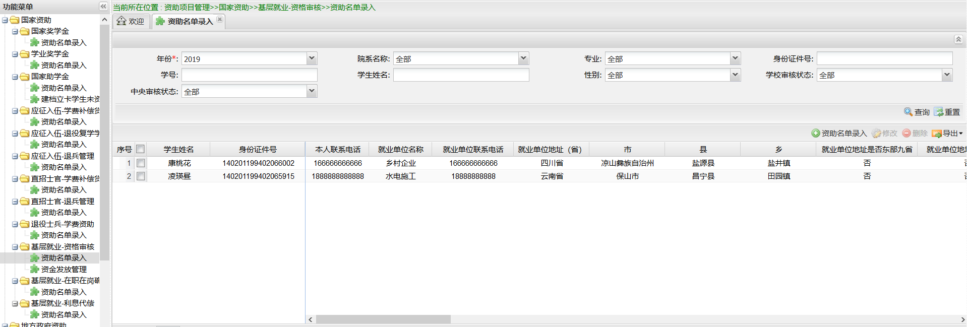
基层就业资格审核

Slide 80
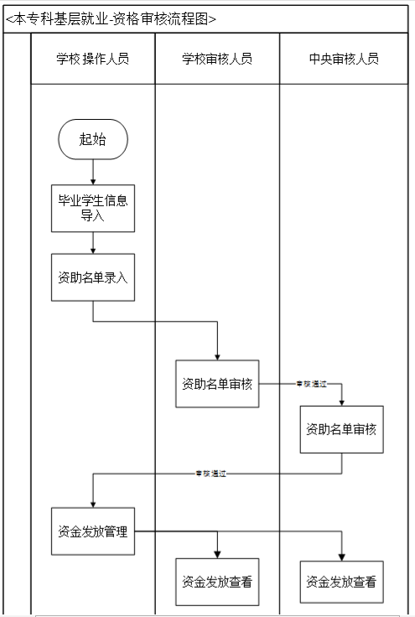
基层就业资格审核

Slide 81
基层就业资格审核
本专科、研究生基层就业-资格审核的具体流程为：
第一步：学校操作人员登录系统，进入【资助项目管理->国家资助->基层就业-资格审核->资助名单录入】模块，对资助名单进行录入；
注：资助名单是从毕业生的名单中选择。
第二步：学校审核人员登录系统，进入【资助项目管理->国家资助->基层就业-资格审核->资助名单审核】模块，对资助名单进行审核；
第三步：中央操作人员登录系统，进入【资助项目管理->国家资助->基层就业-资格审核->资助名单审核】模块，对部属高校审核通过的资助名单进行审核；
第四步：学校操作人员登录系统，进入【资助项目管理->国家资助->基层就业-资格审核->资金发放管理】模块，对通过审核的学生名单进行第一次资金发放录入。
第五步：学校审核人员、中央操作人员登录系统，进入【资助项目管理->国家资助->基层就业-资格审核->发放管理查看】模块，对名单中学生的资金发放情况进行查看。

Slide 82
基层就业在职在岗确认
每年进行一次。
录入过基层就业-资格审核资助名单并通过中央审核并进行了资金发放的，并且资助未发放完的名单；
在职在岗确认审核进行2次结束。基层就业资格审核和在职在岗确认为连续3年，不允许中断录入；
第一次在职在岗确认的名单为上一年录入过基层就业-资格审核资助名单并通过中央审核并进行了资金发放的毕业生，第二次在职在岗确认的名单为上一年录入过基层就业-在职在岗确认名单并通过中央审核并进行了资金发放的毕业生。
央属高校为二级审核。

Slide 83
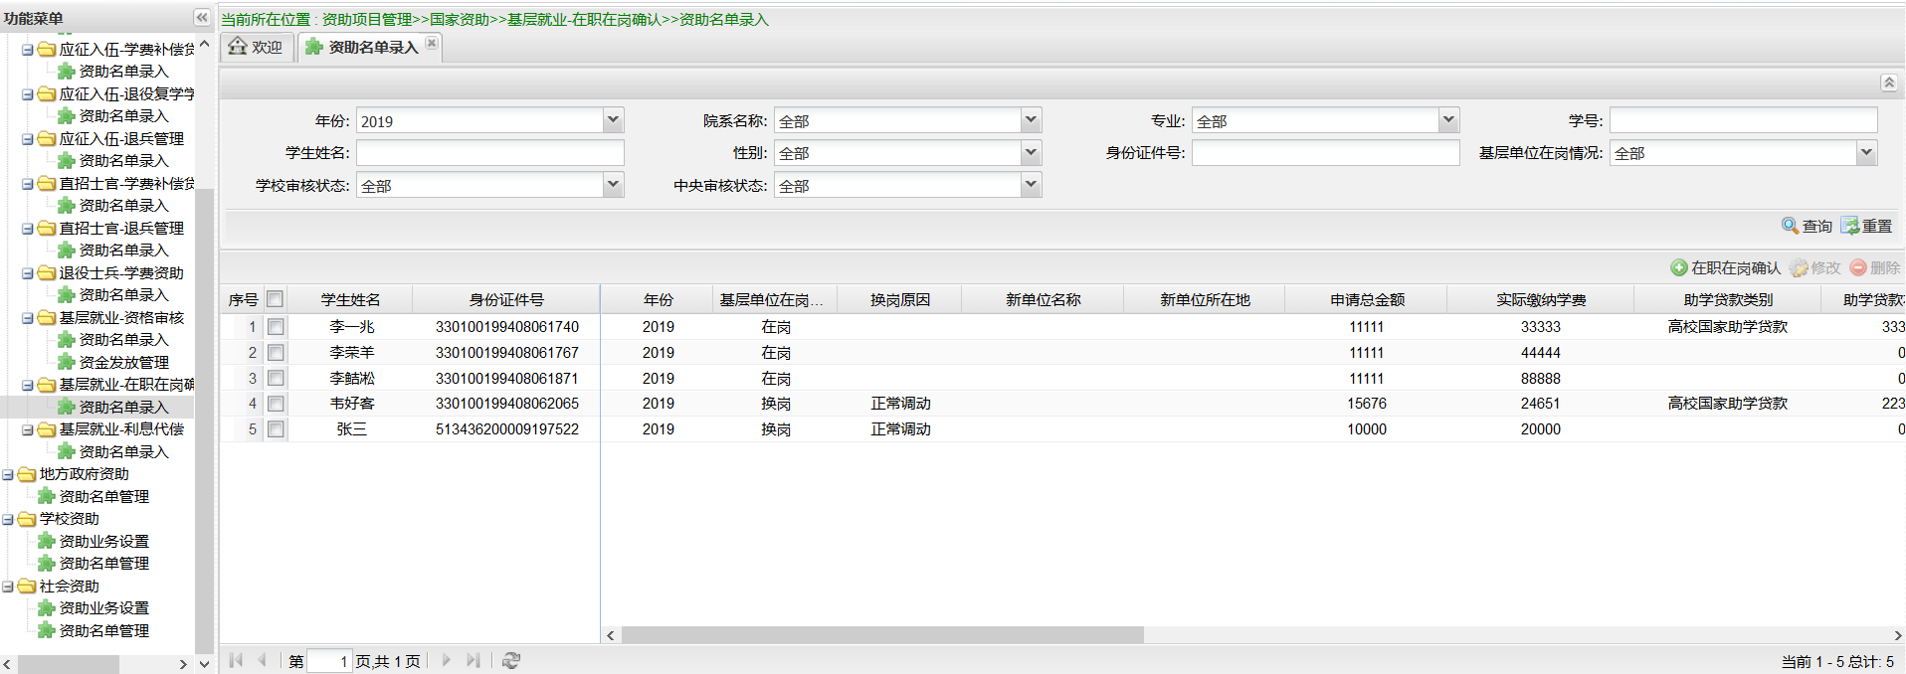
基层就业在职在岗确认

Slide 84
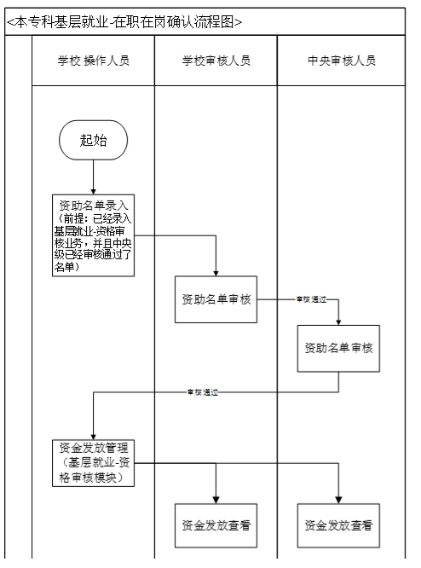
基层就业在职在岗确认

Slide 85
基层就业在职在岗确认
本专科、研究生基层就业-资格审核的具体流程为：
第一步：学校操作人员登录系统，进入【资助项目管理->国家资助->基层就业-在职在岗确认->资助名单录入】模块，对资助名单进行在职在岗确认；
注：资助名单是从录入过基层就业-资格审核资助名单并通过中央审核并进行了资金发放的，并且资助未发放完的名单。
第二步：学校审核人员登录系统，进入【资助项目管理->国家资助->基层就业-在职在岗确认->资助名单审核】模块，对资助名单进行审核；
第三步：中央操作人员登录系统，进入【资助项目管理->国家资助->基层就业-在职在岗确认->资助名单审核】模块，对部属高校审核通过的资助名单进行审核；
第四步：学校操作人员，进入【资助项目管理->国家资助->基层就业-资格审核->资金发放管理】模块，对通过审核的资助名单进行第二次或第三次资金发放；
第五步：学校审核人员、中央操作人员登录系统，进入【资助项目管理->国家资助->基层就业-在职在岗确认->资金发放查看】模块，对名单中学生的资金发放情况进行查看。

Slide 86
基层就业利息代偿
每学期进行一次。
录入过“基层就业-资格审核”名单录入中“申请类别”选择为“贷款代偿”的名单；
央属高校“基层就业-资格审核”的学校审核状态为“通过”；
基层就业-在职在岗确认中“基层就业在岗情况”不为“离岗”（在岗或转岗）的名单。
央属高校为二级审核。

Slide 87
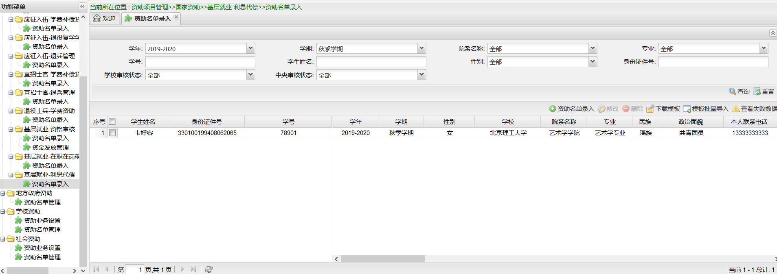
基层就业利息代偿

Slide 88
基层就业利息代偿

Slide 89
基层就业利息代偿
本专科、研究生基层就业-资格审核的具体流程为：
第一步：学校操作人员登录系统，进入【资助项目管理->国家资助->基层就业-利息代偿->资助名单录入】模块，对资助名单进行在职在岗确认；
注：资助名单是从已经录入的基层就业-资格审核并通过中央审核的资助名单，在其中资助方式为“贷款代偿”且资助资金未发放完的名单。
第二步：学校审核人员登录系统，进入【资助项目管理->国家资助->基层就业-利息代偿->资助名单审核】模块，对资助名单进行审核；
第三步：中央操作人员登录系统，进入【资助项目管理->国家资助->基层就业-利息代偿->资助名单审核】模块，对部属高校审核通过的资助名单进行审核；
第四步：学校审核人员、中央操作人员登录系统，进入【资助项目管理->国家资助->基层就业-利息代偿->资金发放查看】模块，对名单中学生的资金发放情况进行查看。

Slide 90
二、核心业务流程
在校生、毕业生管理
家庭经济困难学生管理
国家类奖、助学金
地方、社会、学校类资助

Slide 91
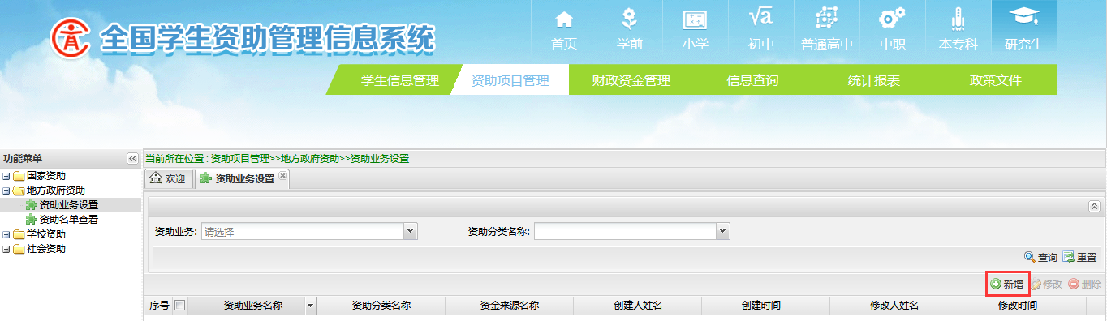
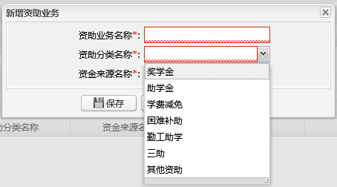
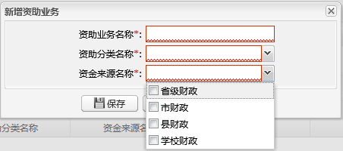
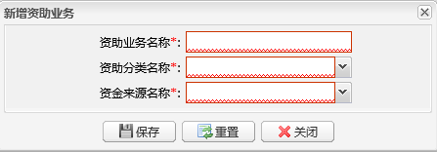
地方政府资助
主管单位设置资助业务

Slide 92
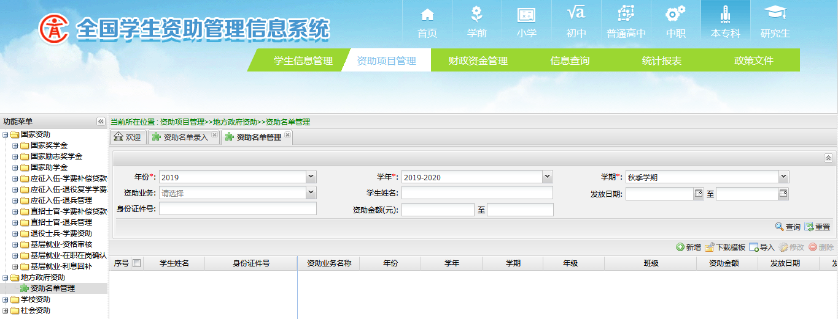
地方政府资助
学校级操作人员新增名单（可模板导入）

Slide 93
地方政府资助

Slide 94
地方政府资助
本专科、研究生地方政府资助具体流程为；
第一步：主管部门用户通过【资助项目管理->地方政府资助->资助业务设置】模块设置资助业务；
第二步：学校操作人员或学校审核人员在【资助项目管理->地方政府资助->资助名单管理】录入对应资助业务的资助名单信息；
第三步：主管部门用户通过【资助项目管理->地方政府资助->资助名单查看】模块查看资助名单信息。

Slide 95
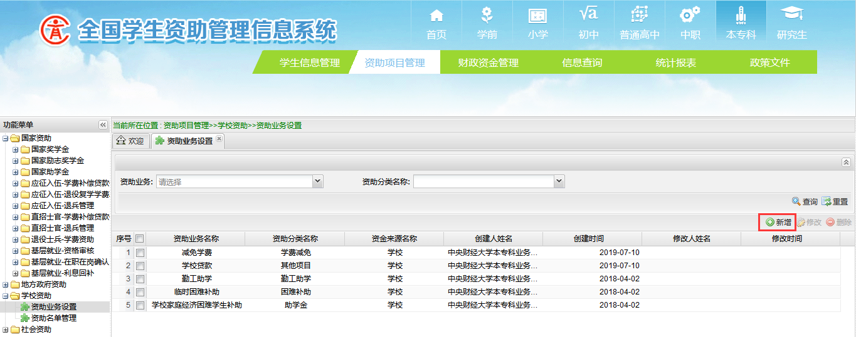
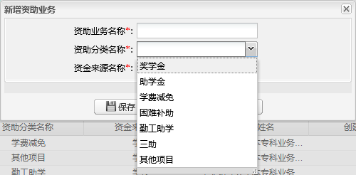
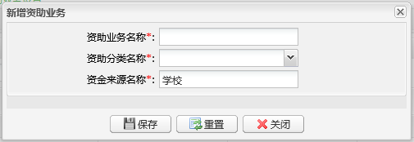
学校资助
学校级操作人员业务设置

Slide 96
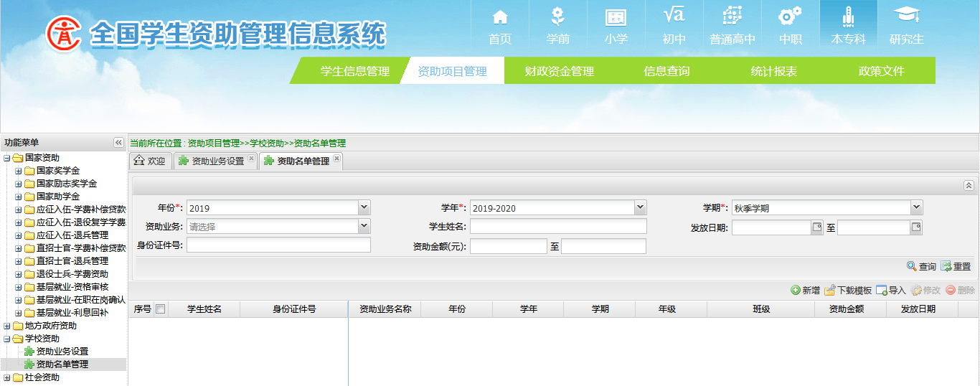
学校资助
学校级操作人员名单录入（可模板导入）

Slide 97
学校资助

Slide 98
学校资助
本专科、研究生学校资助具体流程为；
第一步：学校操作人员或学校审核人员通过【资助项目管理->学校资助->资助业务设置】模块设置资助业务；
第二步：学校操作人员或学校审核人员在【资助项目管理->学校资助->资助名单管理】模块中录入对应资助业务的资助名单信息
第三步：主管部门操作人员在【资助项目管理->学校资助->资助名单查看】模块中查看资助名单信息。

Slide 99
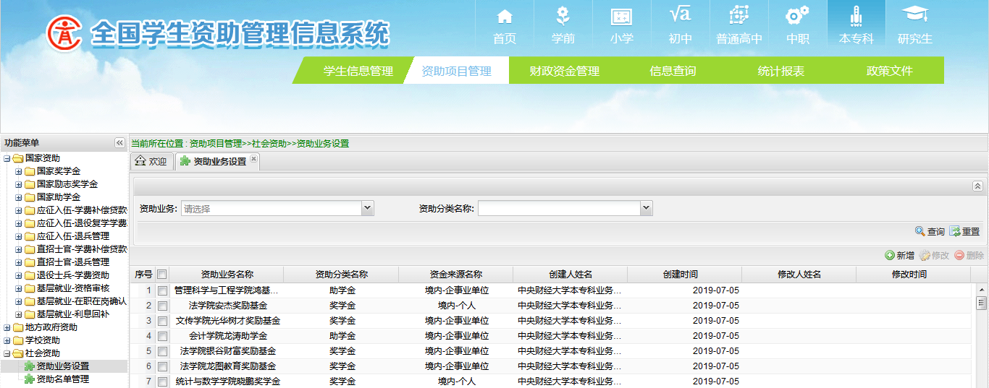
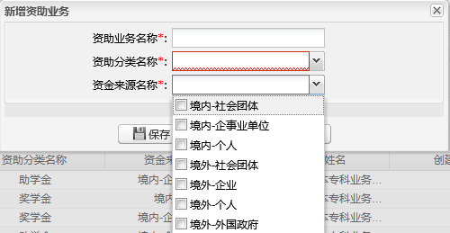
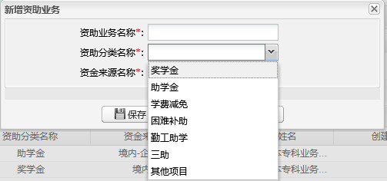
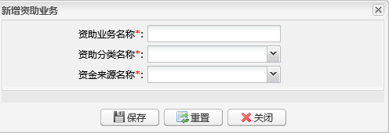
社会资助
学校级操作人员业务设置

Slide 100
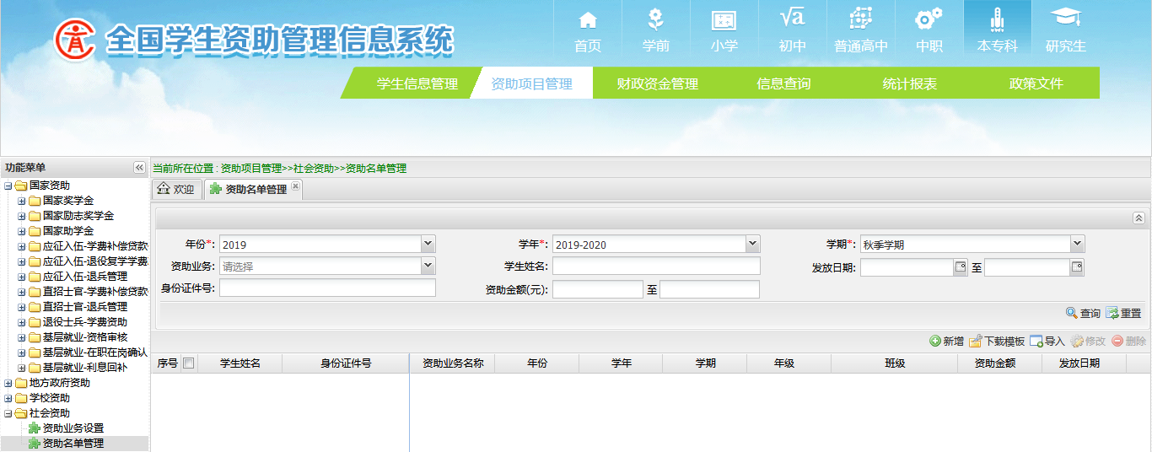
社会资助
学校级操作人员名单录入（可模板导入）

Slide 101
社会资助

Slide 102
社会资助
本专科、研究生社会资助具体流程为；
第一步：学校操作人员或学校审核人员通过【资助项目管理->社会资助->资助业务设置】模块设置资助业务；
第二步：学校操作人员或学校审核人员在【资助项目管理->社会资助->资助名单管理】模块中录入对应资助业务的资助名单信息；
第三步：主管部门操作人员在【资助项目管理->社会资助->资助名单查看】模块中查看资助名单信息。

Slide 103
部委对接功能

Slide 104
部委对接功能
数据下发流程

Slide 105
数据比对下发时间
1 扶贫办比对 每周日8点。
2 45岁以上学生 每月3号14点
3 低保比对 每月4号14点。
4 特困生比对 每月5号14点。
5 孤儿比对 每月6号14点。
6 残疾人比对 每月7号14点。
7 残联未比对上人群 每周六8点。
在开始比对后一周左右开始进行数据下发。
下发后每周六中午12点，五类特困学生会与本省在校生再进行一次省级的比对工作，对“是否在校”重新标识。

Slide 106
部委对接功能
学校用户、主管部门操作人员
①信息查询-重点保障人群情况查询-建档立卡贫困家庭学生（城乡低保学生、特困救助供养学生、孤儿学生、残疾学生）
主管部门操作人员
②综合查询-本地户籍外地就读建档立卡学生（城乡低保学生、特困救助供养学生、孤儿学生、残疾学生）

Slide 107
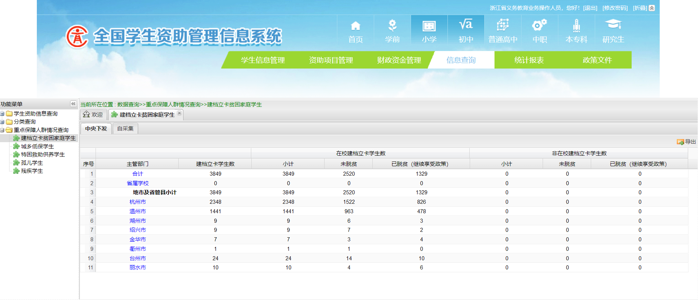
信息查询-重点保障人群情况查询

Slide 108
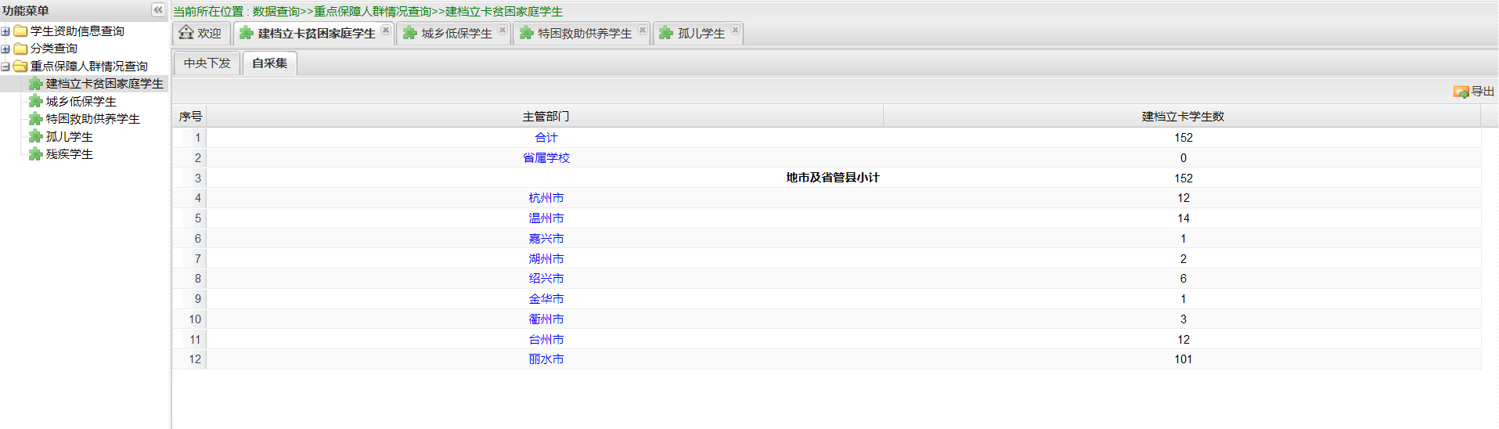
信息查询-重点保障人群情况查询

Slide 109
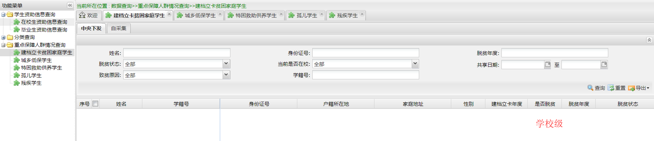
信息查询-重点保障人群情况查询

Slide 110
信息查询-重点保障人群情况查询
信息查询-重点保障人群情况查询-
①建档立卡贫困家庭学生
②城乡低保学生
③特困救助供养学生
④孤儿学生
⑤残疾学生
中央下发
由中央对接部委数据与中央全学段在校生比对后的重点保障学生信息按学籍所在地、分学段下发至各省。
自采集
资助系统-家庭经济信息中采集了相关指标且不在中央下发的学生信息范围中。
扶贫办数据
民政数据
残联数据

Slide 111
信息查询-重点保障人群情况查询
信息查询-重点保障人群情况查询-
①建档立卡贫困家庭学生
②城乡低保学生
③特困救助供养学生
④孤儿学生
⑤残疾学生
中央下发
由中央对接部委数据与中央全学段在校生比对后的重点保障学生信息按学籍所在地、分学段下发至各省。
自采集
资助系统-家庭经济信息中采集了相关指标且不在中央下发的学生信息范围中。
三部委数据分别定期对接至中央部委共享库，与基础库全量在校生比对后，将困难在校生信息更新至中央资助系统，实时下发。
五类数据下发至省级后，为避免省部学籍数据不一致的情况，资助系统每周都会与本省资助系统中在校生数据再进行匹配，记录在“是否在校”指标中。
资助系统与本省资助系统中在校生数据再进行比对后，中央下发的建档立卡、城乡低保、特困救助供养、孤儿、残疾学生会自动进入家庭经济信息（不自动做认定）。

Slide 112
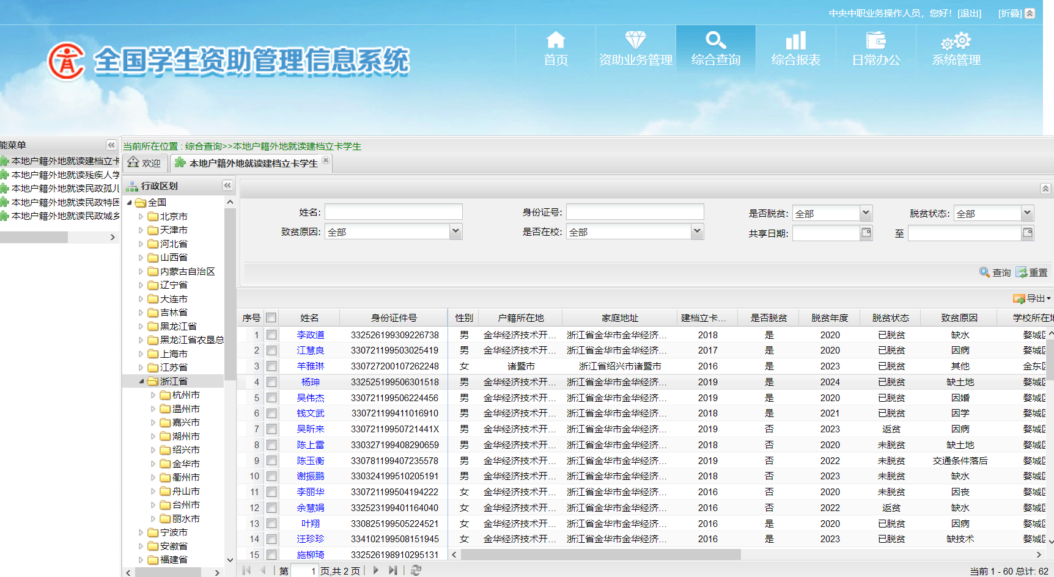
综合查询-本地户籍外地就读
各学段主管部门用户

Slide 113
综合查询-本地户籍外地就读
综合查询-本地户籍外地就读-
①建档立卡贫困家庭学生
②城乡低保学生
③特困救助供养学生
④孤儿学生
⑤残疾学生
由中央对接部委数据与中央全学段在校生比对后的重点保障学生信息按户籍所在地、分学段下发至各省。
展示逻辑：
学生户籍所在地与学校所在地不一致，即认为该生为异地就读。异地就读分省、市、县进行展示。
五类异地就读数据下发至省级后，为避免省部学籍数据不一致的情况，资助系统每周都会与本省资助系统中在校生数据再进行匹配，记录在“是否在校”指标中。

Slide 114
部委对接功能
学校用户
国家级助困类业务-未受助原因填报
主管部门操作人员
国家级助困难业务-未受助原因查看

Slide 115
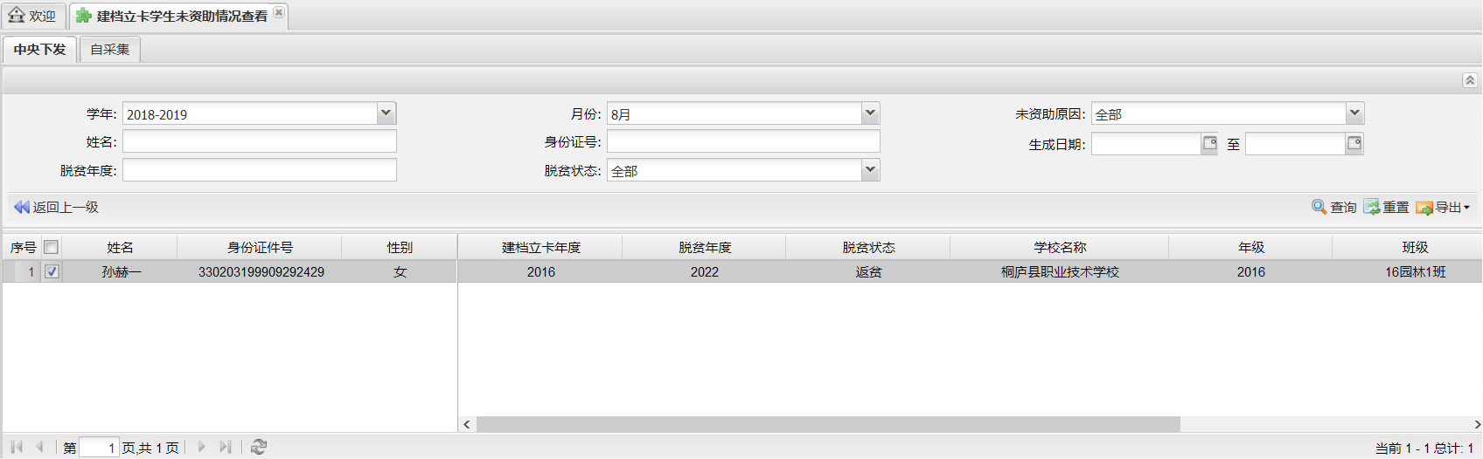
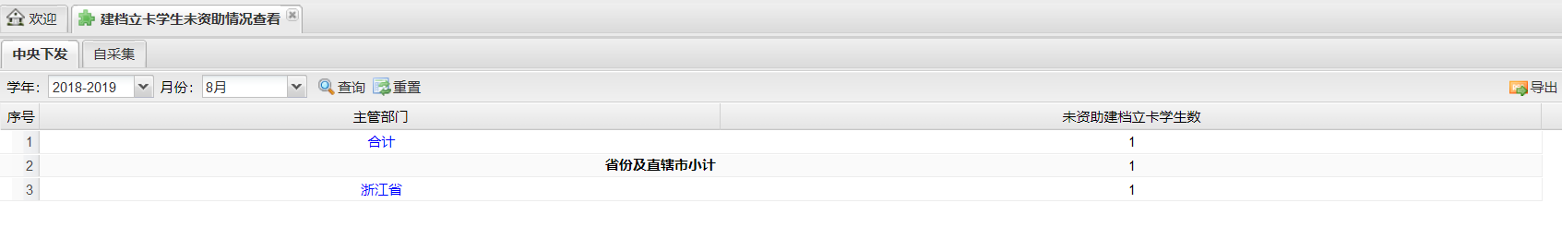
未受助原因查看

Slide 116
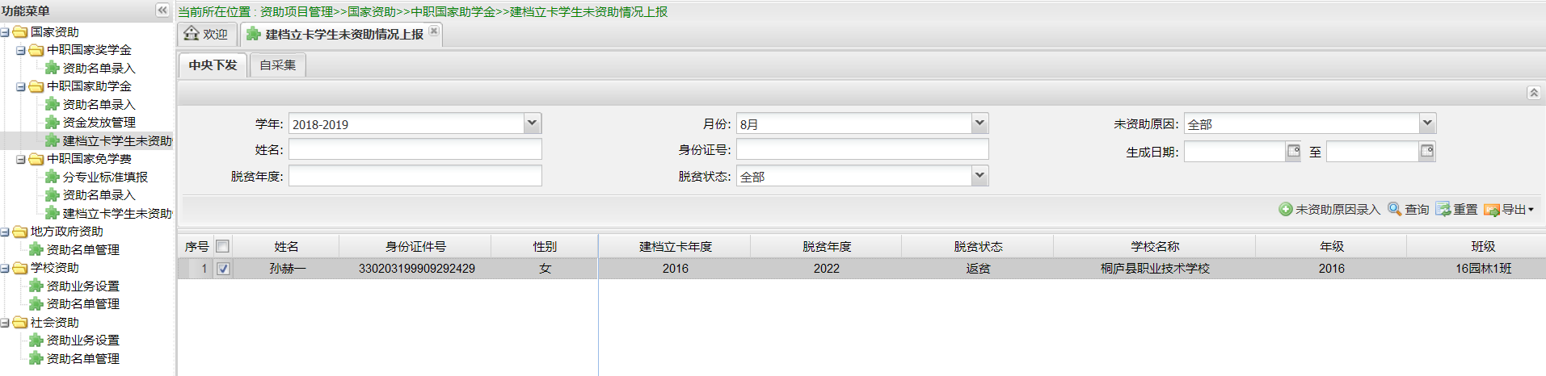
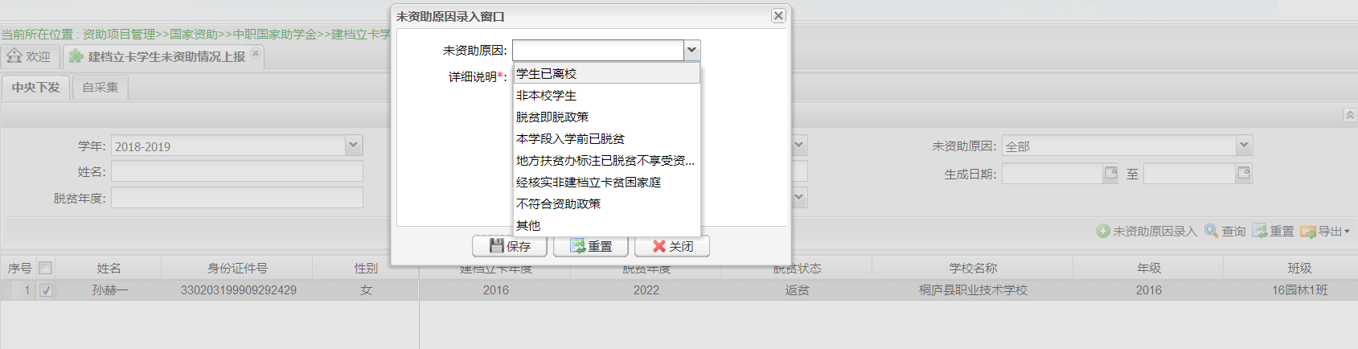
未受助原因填报

Slide 117
未受助原因-查询、填报
建档立卡未受助原因查询、填报-
①本专科国家助学金
②研究生国家助学金
高校学段每月1日凌晨，将本省学籍的建档立卡学生与上月中职助学金和免学费分别比对，生成中职国家助学金和免学费的未受助名单，需要学校老师对未受助的名单进行原因说明，如当月该生已补充到受助名单中，则次月该生不会出现在未受助名单中。

Slide 118
未受助原因-查询、填报
建档立卡未受助原因查询、填报-
①学前政府资助
②义务教育困难生生活补助
③普高国家助学金
④普高建档立卡免学杂费
⑤中职国家助学金
⑥中职国家免学费
其他学段每月1日凌晨，将本省学籍的建档立卡学生与本学期受助名单比对，生成对应资助业务的未受助名单，需要学校老师对未受助的名单进行原因说明。填写原因后，当学期原因继承。

Slide 119
信息查询

Slide 120
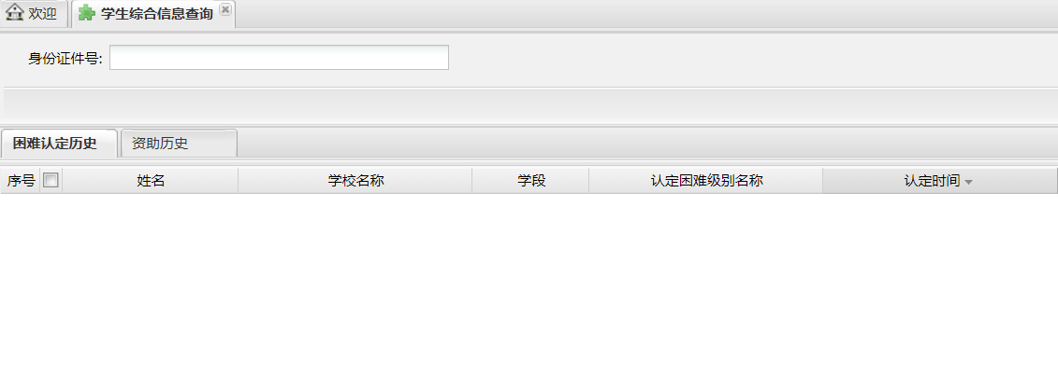
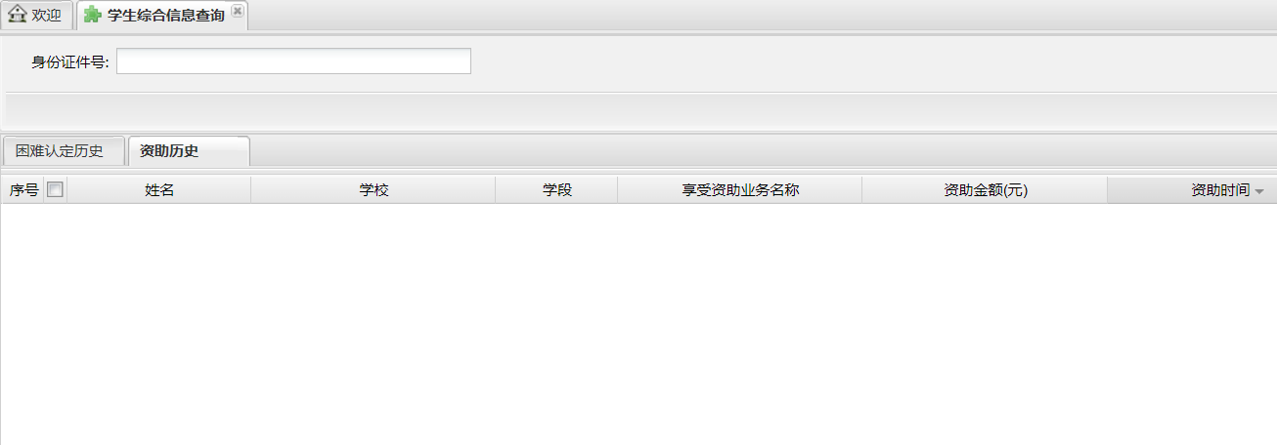
高校阶段的跨学段查询
信息查询-
学生资助信息查询-
学生综合信息查询
①全学段困难认定历史
②全学段的受助历史
此功能需要省级与中央系统间开放加密传输通道，通过省级发送查询请求，由中央系统反馈结果。目前关键通道还未正式开放，功能已开发完毕但省级查询环境目前仍不具备。

Slide 121
综合查询

Slide 122
综合查询
资助业务工作进展查看-
①跨学段的横向工作进展查看
（每天凌晨4点更新）
②本学段的横向工作进展查看
（每天凌晨4点更新）
主管部门中心领导用户
主管部门中心领导用户
主管部门对应学段主管领导用户
主管部门对应学段操作人员用户

Slide 123
综合查询
重点保障人群受助统计-
①五类特殊困难学生综合统计
②建档立卡受助统计
本专科
研究生
按行政区划汇总
按学段汇总
主管部门中心领导用户
主管部门中心领导用户
主管部门对应学段主管领导用户
主管部门对应学段操作人员用户
主管部门中心领导用户

Slide 124
综合查询
重点保障人群受助统计-
③其他受助统计
本专科
研究生
按行政区划汇总统计
按学段汇总统计
主管部门中心领导用户
主管部门对应学段主管领导用户
主管部门对应学段操作人员用户
主管部门中心领导用户

Slide 125
三、常见问题

Slide 126
常见问题
1.在校生信息是否必须全部采集？
因为高校学段没有统一的学籍系统，资助系统困难库和名单库中都需要学生的学籍信息作为基础，所以现阶段只能由负责资助的老师来维护导入学生学籍信息，并用身份证号来排重。
这样在录入家庭经济信息和名单信息时，学生的这些基本信息就不需要重复录入。

Slide 127
常见问题
2.毕业生信息如何采集？
需要有学校先完成在校生信息的录入，再在【在校生毕业管理】模块中通过模板导入或者页面毕业的方式，将在校生做毕业处理，学生毕业后在校生信息自动删除，家庭经济信息和困难认定信息转存入后台档案，不在页面展示。

Slide 128
常见问题
3.如何修改资助名单的申请？
若学校还未审核，可直接修改、删除本校的申请名单；
若学校已审核通过，需由学校审核人员对本条学生申请再次审核为“不通过”，学校操作人员即可修改、删除本条的申请名单；
若主管部门已审核通过，需由主管部门和学校审核人员依次审核不通过，学校操作人员才可修改、删除申请名单。

Slide 129
常见问题
4.在校生学生学籍基本信息以后每学年都必须由学校自己来手动录入吗？
如无变化老生可以不做更新，只需将新生和信息变更的老生录入或更新到在校生中即可，不需全部重新做。
5.学生的家庭经济信息，以后每年都是由学校来自己采集录入系统？
学生在校生信息与家庭经济信息做关联处理，删除在校生将同时删除家庭经济信息。

Slide 130
常见问题
6.模板为什么没有任何提示只显示“导入失败”？
①检查模板是否为本学校最新下载的模板
②检查模板中是否有空格
③检查模板中是否有回车
④检查错误数据是否已被完全修改，并保存模板
⑤学生在在校生中已被其他学校录入（身份证）
⑥格式问题—例：文本格式，单元格内容前加“‘’”
⑦文档中有excel公式，比如“=A1+B1”此类

Slide 131
常见问题
7.家庭经济信息录入和困难生认定管理模板可不可以合并为一个。
可以
  8.在校生信息查看，是否可以 “修改”信息。
  目前可以使用模板的方式对学生进行修改。

Slide 132
常见问题
  9.数据如果出现错误，无法更改，只能删除后重新录入？
  可以采用模板批量导入的方式，更新数据。
  10. 因为应征入伍学生的各项补助都是在其学籍状态变化时发放的，如限制为在校生，这部份数据可能无法导入。
  都已支持在校生和毕业生。

Slide 133
常见问题
  11.家庭经济信息模板中有很多是非必填项。
  为方便多次采集更新录入，对暂时没有采集上的数据可暂时不填。
  12.在校生模板中特定指标项需按照“代码表”录入，如民族录入 “穿青族”，不能写穿青人、青族及川青族。

Slide 134
常见问题
13、本专科国家助学金，上学年没有录入，现学生已经毕业，是否可以重新录入在校生，认定，做国助，再做毕业处理？
名单已经锁定，不能补录
14、学业奖学金如何按学期录入？
根据实际情况，如当学期有就录入，没有就不需重复录入。
目前系统根据用户需求学业奖学金要做为按学期录入。

Slide 135
常见问题
15、励志奖学金系统中是只能困难生录入吗？
目前系统中，可直接从在校生中选择学生，进行励志奖学金名单的录入。
16、地方资助、学校资助、社会资助业务如何设置，谁来设置？
地方资助业务由主管部门操作人员设置，设置完成后，学校可在该业务下
填报资助名单。
学校资助和社会资助的业务设置工作，可以由本校学校操作人设置，然后
进行名单填报。

Slide 136
常见问题
17、信息查询中的学生综合信息查询功能有什么作用？
目前本专科系统中，增加了学生综合信息查询，可支持高校跨学段查询
本校学生的学生的困难等级认定情况和受助情况。（该功能需要中央和
省级提供关键数据通道省级调用中央查询服务，目前该通道还未提供，该
功能暂时无法使用）
18、建档立卡未受助名单，需要何时填写，数据会继承吗？
资助系统中每月1日凌晨生成当学期的建档立卡未受助名单，系统不设置
填报节点，学校可按照业务部门要求时间填写未受助原因即可。
本专科国家助学金建档立卡未受助名单，本学期填写未受助原因后次月
数据更新后，填写的未受助原因会继承。

Slide 137
常见问题
19、表格检验宏出了03版本办公软件，能否用WPS检验？
目前WPS带宏的版本为企业收费版本，未进行过测试，理论上是可以的。
之后系统整体国产化改造的时候，系统会逐步适配国产浏览器和办公软件
20、希望系统管理群里有几个系统开发公司派遣的客服，及时解决大家在实际操作中遇到的各种问题。
目前暂无客服支持服务，问题可由省级信息化部门处理或央属高校报送
至呼叫中心，由我们运维工程师提供关键技术支持服务。
也可以由省级统一采购资助系统的运维服务。

Slide 138
常见问题
21、什么情况下数据会丢失，应如何解决？
资助系统中，高校阶段在校生数据系统不会删除，有两种情况可能会导致
在校生数据消失①学校老师误点了“全部删除”②学校老师在在校生毕业
管理功能中，通过页面对学生做了毕业或者模板导入了在校生的身份证。
家庭经济信息以及困难生认定，当在校生删除时或在校生毕业时，页面上
就不再显示。
各类受助名单，系统均不会自动删除。
22、全国资助系统近期的升级变化及听取一线操作人员对于系统不足之处的建议
希望在下一期项目建设前，先做好基层调研。以学校、基层单位的意见
作为项目建设的基础，由部领导根据一线人员意见统筹制定建设目标。

Slide 139
谢谢！

